Slide 1

第３７回
アイデア対決・全国高等専門学校
ロボットコンテスト2024
アイデアシート
高専（キャンパス）名 チーム名（AorB）
(ﾖﾐｶﾞﾅ） プロジェクト名
指導教員 | 名前
 | 所属・学科
 | ﾒｰﾙｱﾄﾞﾚｽ
 | 電話番号
チームリーダー | 名前
 | 学科・学年
※ 「ＰＤＦファイル」と「パワーポイント」の２つをお送りください。
※ PDFにした際、文字や図が枠内に収まっていることを確認してください。
※ 各ページの説明書きをよく読んで記入してください。 ※ アイデアシートは１５ページ程度にまとめてください。（表紙も含む） ※ 再提出時は変更箇所を赤枠で囲んで明示してください。
月 日 ／ 提出２回目
＊再提出時には日付と提出回数を更新してください

Slide 2
（１）チーム情報
＜チーム情報＞ ※人数はA・Bチーム別々に記入してください！
1年 | 2年 | 3年 | 4年 | 5年 | 計
＜所属する学科・コース＞
チームの目標 （大会やロボット製作、ロボコンの活動などを通じてのチームの目標）
コンセプト、アピールポイントなど（みなさんが力を入れているアイデアのポイント、特に注目してもらいたいこと）

Slide 3
①構成
（２） スタート時の構成 （ロボット１＋２）
スタート時のサイズ 1500×1500×1500以下 | 縦 | 横 | 高さ
 | mm | mm | mm
合計重量 すべてのロボットの合計は30kg以下 | 0.0 kg
◆スタート時のサイズは、縦１5００mm×横１5００mm×高さ1500mm以下に収まること。
◆すべてのロボットがスタートゾーンに入ること。
◆計量・計測についても、全てのロボットがスタートゾーンに収まることを確認します。
②イメージ図
◆スタート時のロボットの全体像が分かる立体図（等角図など）を掲載すること。
◆寸法を明記すること。
◆スタートゾーン内のロボット配置方法。

Slide 4
①構成
（３）ー１ ロボット１のスペック
（ロボット名：○○）
最大展開サイズ 1200×1200×1000以下 | 縦 | 横 | 高さ
 | mm | mm | mm
ロボット1の重量 すべてのロボットの合計は30kg以下 | 0.0 kg
移動方法
動力
◆ロボットの説明は「（①構成」・「②無線」・「③詳細図」・「④機構説明」が１セットです。
◆アイデアシートは１５ページ程度にまとめること！（表紙も含む）
◆競技中、縦12００mm×横12００mm×高さ1000mm以下に収まること。
このサイズはロボットの可動部をすべて展開したときの最大サイズとする。
◆ロボット１にロボット２を乗せるなどしてもかまわないが、フィールド面からの高さが1500㎜
を超えてはならない。また、スタート時はすべてのロボットがスタートゾーンに上空を含め完全に
収まっていること。
◆【動力】・何をどれだけ使用するかを記載
例）12Vバッテリー×２本、圧縮空気エアタンク10L×1本
②無線
項目 |  | コントローラ
帯域
送信側 | 機器名
 | 型式 又は 名称
 | 技適番号
受信側 | 型式 又は 名称
 | 技適番号 （記入は任意）
◆【帯域】例）2.45GHz
◆【機器名】例）○○社製無線コントローラー、自作コントローラー など
◆【型式又は名称】例）Xbee-PRO
◆【技適番号】例）005ＮＹＣＡ0378
総務省技適検索：
https://www.tele.soumu.go.jp/giteki/SearchServlet?pageID=js01

Slide 5
（３）－２ ロボット１の詳細図（三面図）
◆ロボットの全体像が分かる立体図（等角図など）を掲載すること。
◆ロボットの特徴や機構を説明するために必要な図面を作成すること。（正面図、上面図、側面図など）
◆ロボットが展開する場合は、展開前・展開後の双方の図を記載すること。
◆手書きの場合は、濃く丁寧に書くこと。
◆エアタンク、バッテリー、非常停止スイッチの位置を明記すること。
◆寸法を記入すること。

Slide 6
（４）ー１ ロボット２のスペック
◆ロボット２が複数種類ある場合は、ロボット２－１，２－２として記載してください。
必要であれば、ページを追加してください。
ロボット２－１（ロボット名：○○）
①構成
最大展開サイズ | 縦 | 横 | 高さ
 | mm | mm | mm
重量 すべてのロボットの合計は30kg以下 | 0.0 kg
移動方法
動力
本構成の ロボット２の台数 | 1 台
↓ 満たすものに○
 | ボールまたはボックスを回収して持つ機能を有する。
 | ボールを投げる、蹴るなどして直接エリアＡまで届ける機能を有する。
 | ボックスを直接エリアＡまで届ける機能を有する。
②無線
項目 |  | コントローラ
帯域
送信側 | 機器名
 | 型式 又は 名称
 | 技適番号
受信側 | 型式 又は 名称
 | 技適番号 （記入は任意）

Slide 7
（４）－２ ロボット２の詳細図（三面図）
◆ロボットの全体像が分かる立体図（等角図など）を記載すること。
◆ロボットの特徴や機構を説明するために必要な図面を作成すること。（正面図、上面図、側面図など）
◆ロボットが展開する場合は、展開前・展開後の双方の図を記載すること。
◆手書きの場合は、濃く丁寧に書くこと。
◆エアタンク、バッテリー、非常停止スイッチの位置を明記すること。
◆わかりやすく説明すること。

Slide 8
（５）－１ ロボットの機構説明（ロボット１）
◆ロボットの機構を図を使って説明すること。
◆ロボット１の役割すべてについて明記すること。
◆移動方法、ロボット2をエリアCに届ける方法について明記すること。

Slide 9
（５）－２ ロボットの機構説明（ロボット２）
◆ロボットの機構を図を使って説明すること。
◆ロボット２の役割すべてについて明記すること。
・着地、オブジェクト回収、エリアAに戻る機構
◆ロボット２の定義を満たしていることを説明すること。
◆安全に着地するための対策を説明すること。

Slide 10
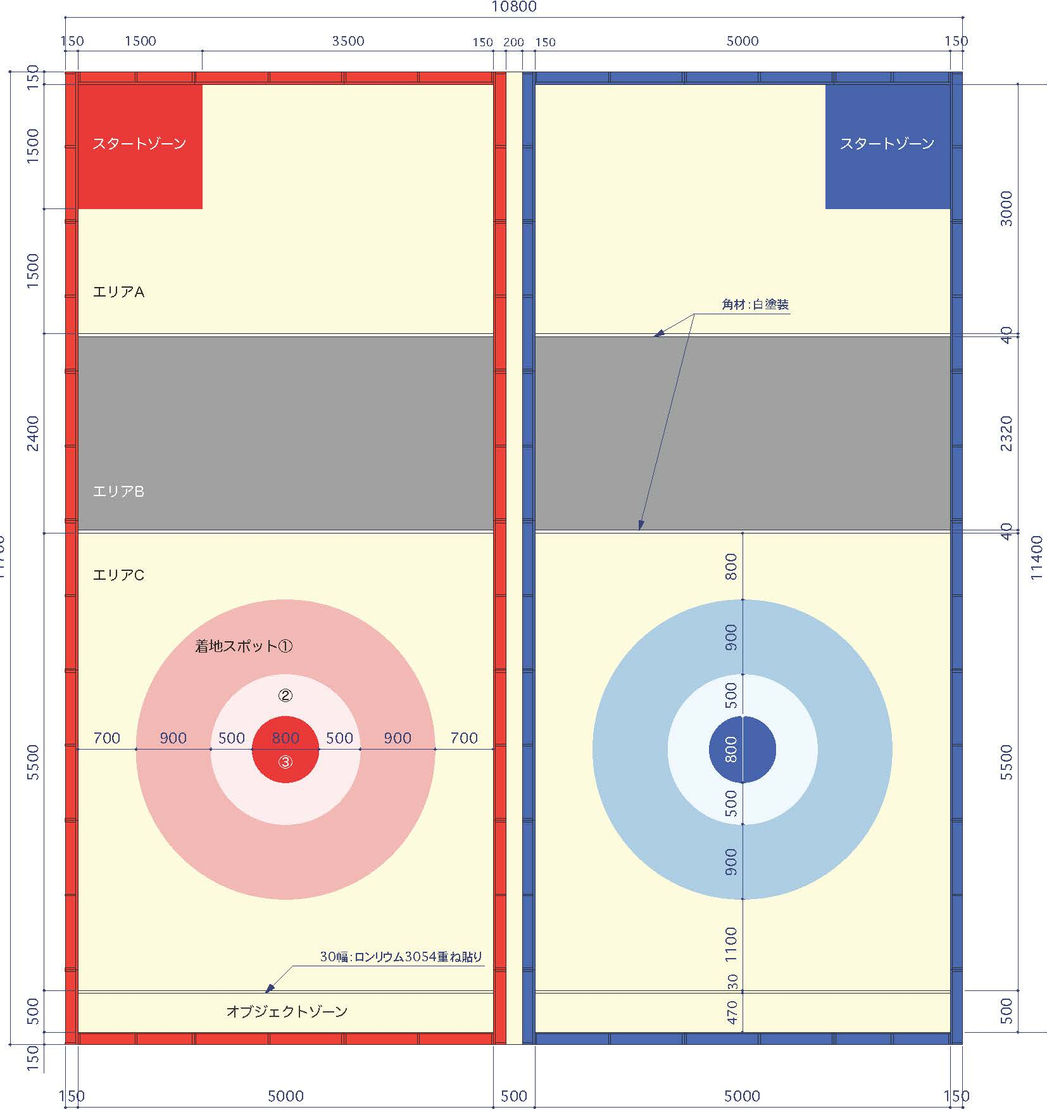
（６） 戦略
◆試合開始後の流れや、作戦等を記入してください。
◆最終版の提出までに記入してください

Slide 11
（７） スケジュール
◆ アイデア立案から地区大会本番までのロボット製作スケジュールを記入してください。
◆ テスト期間など、ロボット製作に影響のある学内行事スケジュールも反映させてください。
◆ 以下の日程を前提として、スケジュールを作成してください。
◆ 書式は自由ですが１ページにおさめてください。
８月２３日（金）13：00・・・「エントリーシート」・「アイデアシート（最終版）」提出締め切り
９月１１日（水）から・・・各地区ごと「チーム紹介シート」・「安全対策チェックシート②」提出締め切り
９月２２日（日）から・・各地区ごと地区大会実施

Slide 12
（８） チェックシート
◆提出前に必ず下記の項目を指導教員と確認してください。
◆確認後、チームリーダーと指導教員の名前を入力し、提出すること。
（チェック欄と名前の記入がないものは再提出となります！）
チェック項目 | チェック欄 （○×で記載）
再度、アイデアシートを見直して、確認してください。 再提出時にも再度確認し、確認日を更新してください！ | チーム リーダー | 指導教員
①表紙の提出日と提出回数を更新したこと。再提出の場合は修正箇所 が示されていること。
②ロボットのサイズや重量などのスペックがルールを満たしていること。
③ロボット2がルールで定められたいずれかの定義を満たしていること。
④図は第三者から見て分かりやすく書けていること。
⑤アイデアやロボットの機構について、一連の流れを分かりやすく記 載できていること。
⑥安全対策を行っているか？チェックシートの記載はできているか。
⑦ロボットの立体図に「エアタンク」「バッテリー」「非常停止スイッチ」の 位置を明記していること。
⑧非常停止スイッチ（自動ロボットの遠隔停止を含む）がルールブックの 仕様に則っていること。
⑨ロボットの装飾には既存のキャラクターなどを使用せず、著作権を 侵害していないこと。
⑩使用する無線が電波法に則っていること。
⑪A・Bチームのロボットが同じアイデアになっていないか？ チームリーダーが確認できない場合、指導教員が確認してください
⑫作成したスケジュールに無理がないか。
チームリーダー
氏名 |  | 確認日
指導教員
氏名 |  | 確認日
チェック欄を確認した後に、日付と氏名を入力してください。
チームリーダー 氏名 確認日
指導教員 氏名 確認日

